Slide 1

맥도날드 웹페이지 기획서
UI/UX 디자인 웹퍼블리셔 & 프론트엔드 개발자 양성과정
유아름

Slide 2
01
02
03
맥도날드의 대한 분석
CONTENTS
사용자분석, 사이트 방문 목적
페르소나
SWOT 분석
사이트 분석
사이트의 장, 단점
구현 화면
사용할 색상
폰트
와이어프레임
구현된 화면

Slide 3
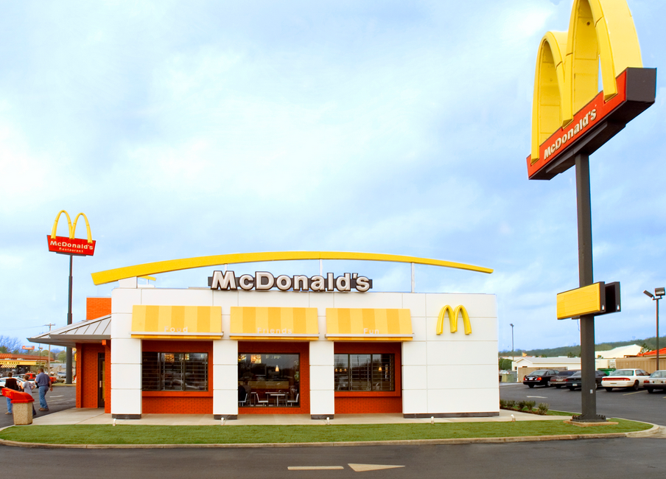
001
맥도날드
분석

Slide 4
01 맥도날드 분석
사용자분석, 사이트 방문 목적
사용자 분석
맥도날드 사이트 방문목적
햄버거, 맥커피, 맥모닝 등 메뉴 확인
이벤트, 콜라보 등 확인
맥딜리버리 주문 위해 방문
맥드라이버 가능 지점 확인 위해 방문
시즌메뉴 확인 위해
이달의 해피밀 확인
다양한 연령층 이용(10대~60,70대)
식사를 위해 방문
맥카페의 존재로 카페로 이용
머무는 시간에 대한 부담감이 없어 스터디 진행

Slide 5



01 맥도날드 분석
페르소나
이름 : 여진구
남자/ 12세
서울 강남구 거주
피규어나 장난감을 좋아함
“해피밀 장난감이 이번에 어떤 걸로
바뀌었는지 보고 싶어요.
사이트에 들어가면 바로 알 수 있었으면
좋겠어요”
이름 : 송혜교
여성 / 35세
남양주 거주
인터넷 쇼핑 즐겨함
요즘 음식도 주로 배달주문 즐겨 이용
“맥딜리버리를 시키려고 사이트 들어갔는데
맥딜리버리 아이콘이 눈에 잘 안보여서
위 메뉴바로 들어갔더니 들어가는 길이
너무 복잡해요.
그리고 나중에서야 아이콘을 찾았다니까요＂

Slide 6
01 맥도날드 분석
SWOT 분석
다양한 메뉴
24시간 운영 시간
오랜 기간 쌓아온 전략 노하우
가격 경쟁력
제품 개발의 지지부진함
S
W
O
T
다양한 사용자 연령층
많은 점포 수
많은 경쟁 프랜차이즈
맥도날드 음식 안전의 논란

Slide 7

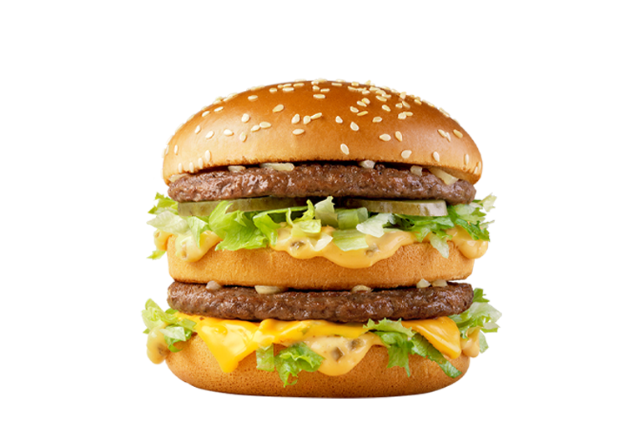
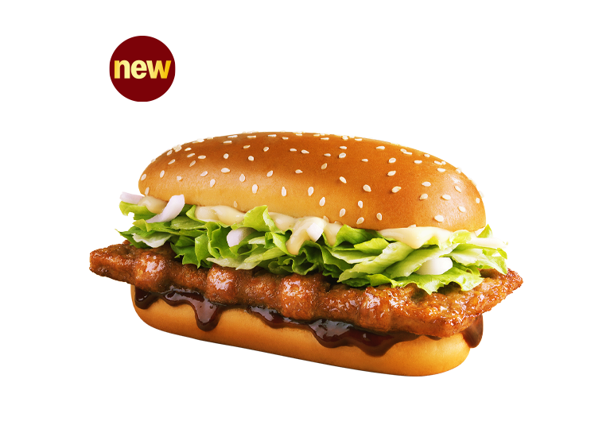
002
사이트 분석

Slide 8




02 사이트 분석
맥도날드 사이트 장점
메인 페이지 사진과 배색을 통한 사용한 내용전달의 정확성
메뉴선택후 사진의 적절한 배치로 빠른 정보전달

Slide 9
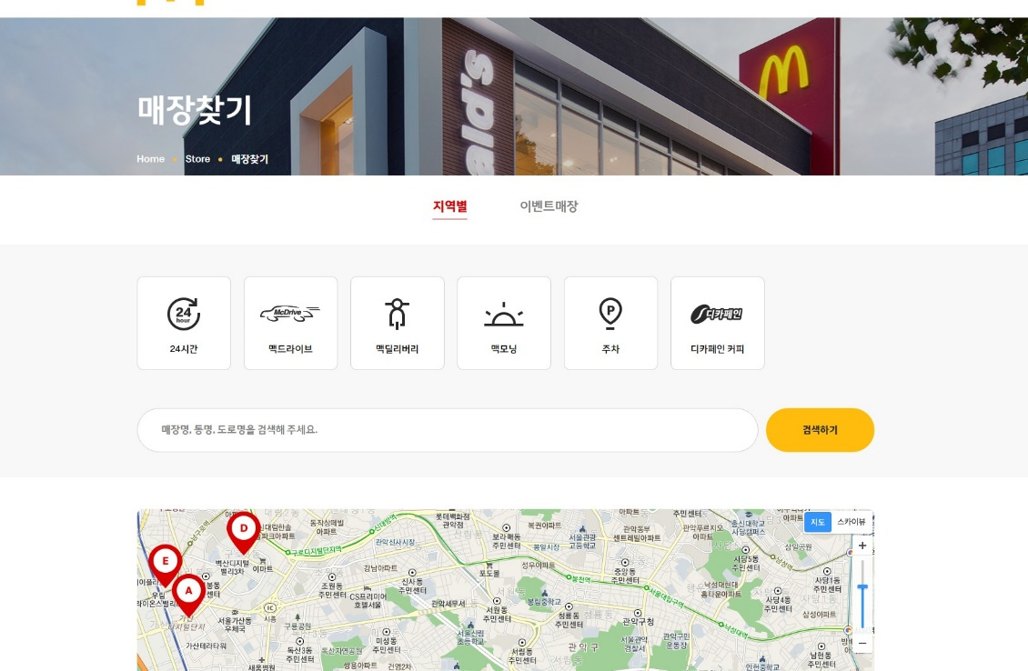

02 사이트 분석
맥도날드 사이트 장점
매장 찾기가 위치만 찾게 되지 않고 어떤 특성을 체크를 하면
특성을 가진 매장을 찾을 수 있게 되어있음
매장을 찾을 때 원하는 특성을 선택하고 그 특성에 맞는 매장을 안내해줌
선택 시 배경색이 변하며 표시됨

Slide 10
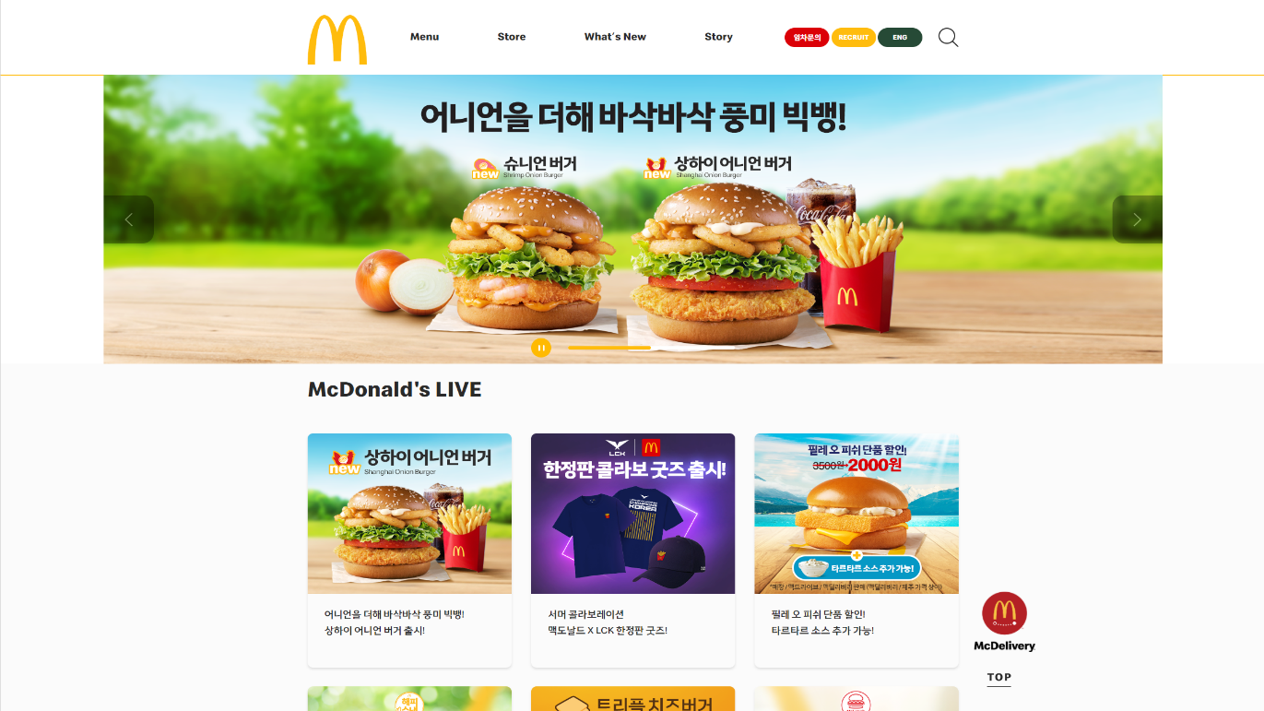
02 사이트 분석
맥도날드 사이트 단점
맥딜리버리 아이콘의 위치
- 너무 컨텐츠 오른쪽 아래에 붙어있어 처음에 눈에 바로 들어오지 않음
약간 더 오른쪽이나 메인 이미지 오른쪽 하단으로 보내서 더 눈에 띌 수 있게 하려고 함

Slide 11
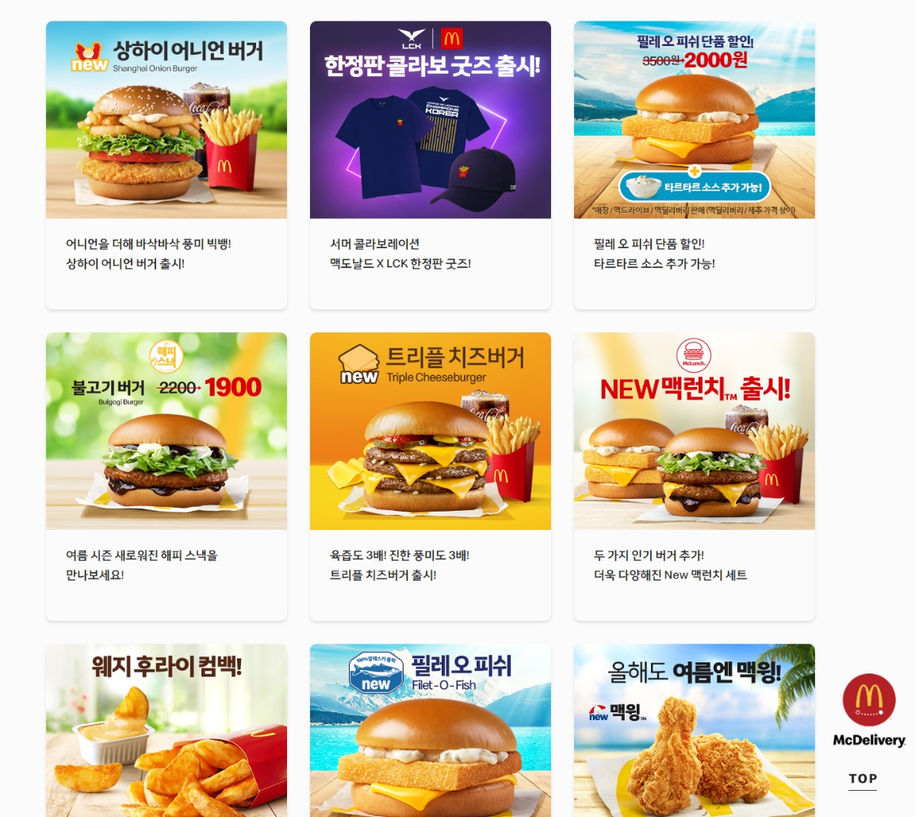
02 사이트 분석
맥도날드 사이트 단점
메인 페이지에서 컨텐츠들이 분류없이 나열되어 있음
단을 나누어 종류별로 나열하면 더 보기 좋을 것
새로 출시된 메뉴
콜라보, 이벤트 소개
시즌메뉴 소개

Slide 12
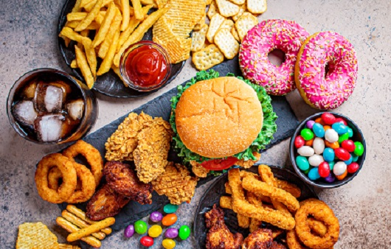

003
구현 화면

Slide 13


03 구현 화면
사이트에 사용할 색상
#f8f8f8
RGB(248,248,248)
일부 내용의
배경색으로 사용예정
다른 설명들을 쓰게 될 때
더 돋보이게 해줄 수 있다
#ffbc0d RGB(255,188,13)
노란색은
식욕을 상승시키는 색상
#db0007
RGB(219,0,7)
빨간색은
식욕, 시선집중,
결단력, 추진력을
높여주는 색
#264a36
RGB(38,74,54)
짙은 초록으로
눈의 피로감을 줄이고
다른 색상을 더 돋보이게 해준다

Slide 14
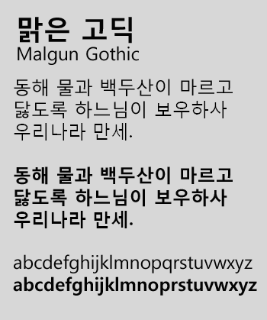
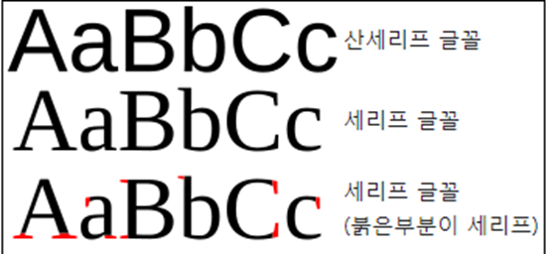
03 구현 화면
사이트에 사용할 폰트
산세리프
(sans-serif)
맑은 고딕
메뉴, 소메뉴들은 16px
대표 이미지에 들어갈 제목은 50px
일부 메뉴에서 좀더 크기를 줘야 할 때 20px
전체적으로 굵게 표현하여
가독성을 높이고 눈에 더 띄게 표현

Slide 15
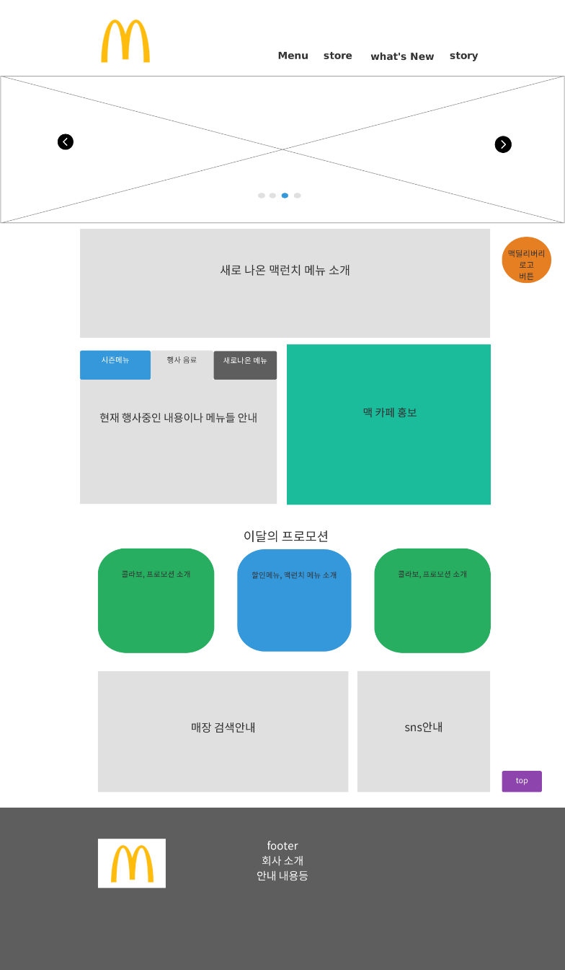
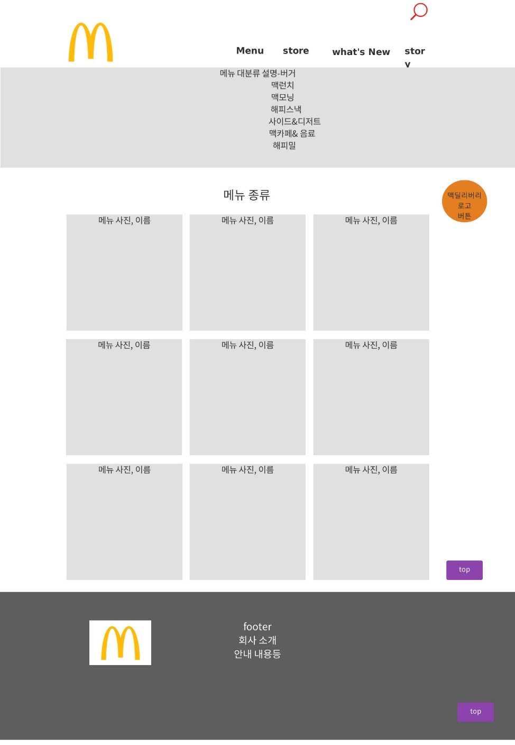
03 구현 화면
와이어 프레임

Slide 16

전체 가로 1800px
03 구현 화면
와이어 프레임
내용 간격 1200px
컨텐츠 사이 여백 간격
20px
컨텐츠의 높이
500~600px
컨텐츠 가로길이는
한단에 한 개만 있는 경우-1180px
2개 있는 경우-530px
3개 있는 경우 -380px

Slide 17

전체 가로 1800px
03 구현 화면
와이어 프레임
내용 간격 1200px
컨텐트의 높이
380px
컨텐트 사이 여백 간격
20px
컨텐트 가로길이-380px

Slide 18

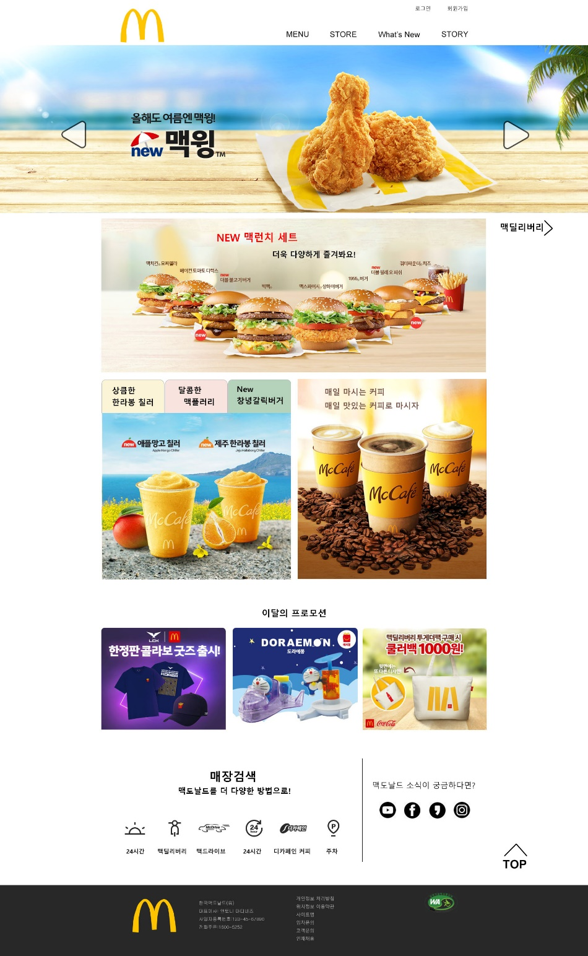

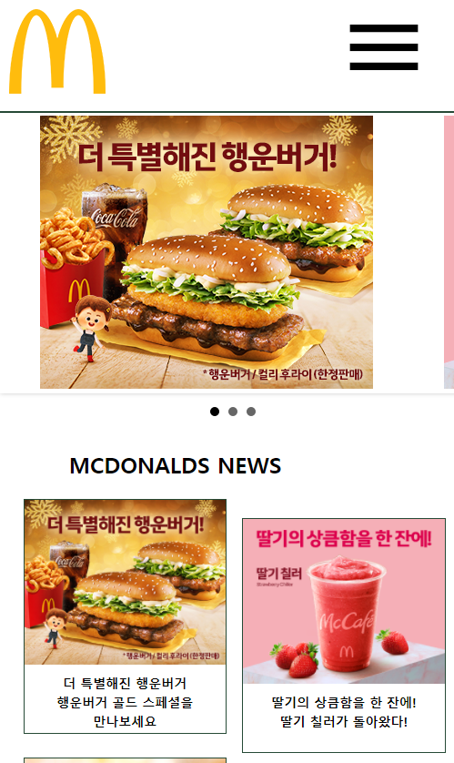
03 구현 화면
메인 페이지 최종 시안

Slide 19
03 구현 화면
포트폴리오
포트폴리오
사이트
유아름 포트폴리오 (dothome.co.kr)

